Slide 1
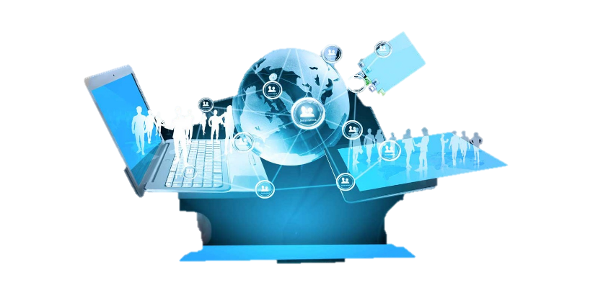
บทที่ 3 โครงสร้างพื้นฐานด้านไอที
วิชา ระบบสารสนเทศเพื่อการจัดการ
รหัสวิชา 3204-2105
สอนโดย ผู้ช่วยศาสตราจารย์ จุฑาวุฒิ จันทรมาลี SDU-ComSci

Slide 2
บทที่ 3 โครงสร้างพื้นฐานด้านไอที
จุดประสงค์เชิงพฤติกรรม
1. เห็นความสำคัญของโครงสร้างพื้นฐานทางไอทีที่มีต่อระบบสารสนเทศ
2. แสดงความรู้เกี่ยวกับการพิจารณาเลือกซื้อฮาร์ดแวร์และซอฟต์แวร์
3. มีความรู้ความเข้าใจในเทคโนโลยีฐานข้อมูลชนิดต่าง ๆ ที่สามารถนำมาใช้ประโยชน์ต่อธุรกิจ
4. อธิบายแนวโน้มของการสื่อสารโทรคมนาคมได้
5. เข้าใจในรูปแบบเครือข่ายชนิดต่าง ๆ และสามารถนำไปใช้ประโยชน์ได้ตรงตามลักษณะงาน
6. เล็งเห็นประโยชน์ของเครือข่ายทางอินเทอร์เน็ต อินทราเน็ต และเอ็กซ์ทราเน็ต
1
สอนโดย ผู้ช่วยศาสตราจารย์ จุฑาวุฒิ จันทรมาลี SDU-ComSci

Slide 3
บทที่ 3 โครงสร้างพื้นฐานด้านไอที
โครงสร้างทางพื้นฐานทางด้านไอที
เป็นการนำเทคโนโลยีสารสนเทศมาใช้จัดกระบวนการทางธุรกิจขององค์กร เพื่ออำนวยความสะดวกทางกายภาพ และสนับสนุนการปฏิบัติงานได้ทั่วองค์กร
ฮาร์ดแวร์
คืออุปกรณ์ทางกายภาพของคอมพิวเตอร์ และอุปกรณ์ทางอิเล็กทรอนิกส์ที่เกี่ยวข้องที่สามารถมองเห็นและสัมผัสได้
2
สอนโดย ผู้ช่วยศาสตราจารย์ จุฑาวุฒิ จันทรมาลี SDU-ComSci

Slide 4
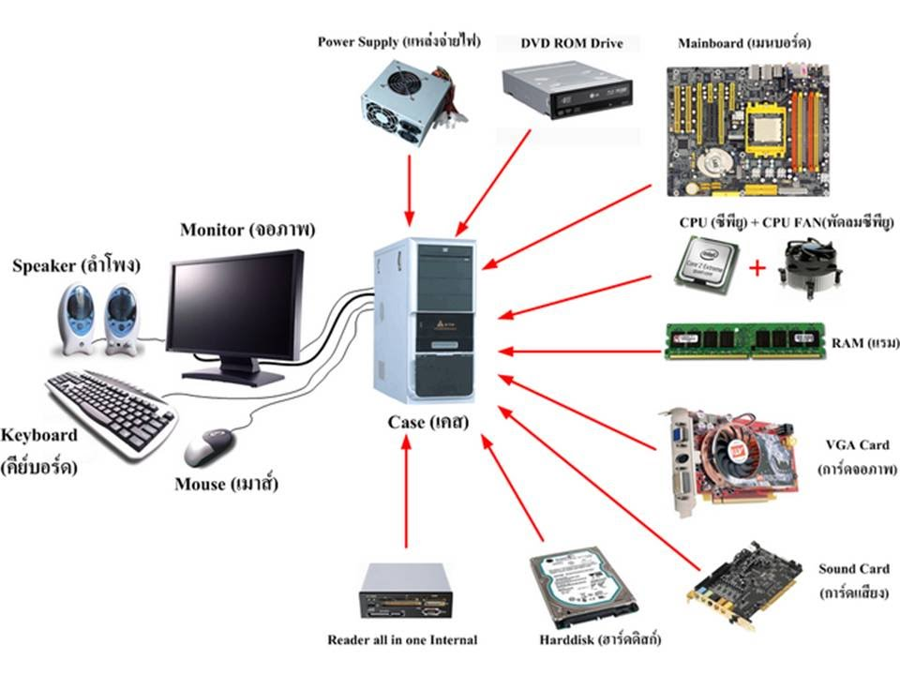
บทที่ 3 โครงสร้างพื้นฐานด้านไอที
ส่วนประกอบของคอมพิวเตอร์
1. อุปกรณ์รับข้อมูล
2. หน่วยประมวลผลการหรือซีพียู
3. หน่วยความจำหลัก
4. สื่อจัดเก็บข้อมูล
5. อุปกรณ์แสดงข้อมูล
3
สอนโดย ผู้ช่วยศาสตราจารย์ จุฑาวุฒิ จันทรมาลี SDU-ComSci

Slide 5
บทที่ 3 โครงสร้างพื้นฐานด้านไอที
การพิจารณาเลือกซื้อฮาร์ดแวร์
ควรพิจารณาถึงตัวแปรต่าง ๆ ดังนี้
ความสามารถของตัวเครื่อง
สล็อตขยายอุปกรณ์
ชนิดและจำนวนพอร์ตที่นำมาใช้เชื่อมต่ออุปกรณ์นอก
ชนิดของจอภาพและความละเอียด
การยศาสตร์
ความเข้ากันได้
ขนาดของอุปกรณ์ฮาร์ดแวร์
ความน่าเชื่อถือของผู้ขาย การรับประกันของสินค้า และการบริการหลังการขาย
การสิ้นเปลืองพลังงาน
ต้นทุน
4
สอนโดย ผู้ช่วยศาสตราจารย์ จุฑาวุฒิ จันทรมาลี SDU-ComSci

Slide 6
บทที่ 3 โครงสร้างพื้นฐานด้านไอที
ซอฟต์แวร์
คือโปรแกรมต่าง ๆ ที่นำมาใช้เพื่อปฏิบัติงานและจัดการคอมพิวเตอร์และอุปกรณ์รอบข้างให้
สามารถทำงานร่วมกันได้อย่างมีประสิทธิภาพ
ซอฟต์แวร์ระบบ
เป็นโปรแกรมที่ทำหน้าที่ควบคุมการทำงานระบบคอมพิวเตอร์ เช่น โปรแกรม ระบบปฏิบัติการต่างๆ
ซอฟต์แวร์ประยุกต์
เป็นโปรแกรมที่นำมาใช้สำหรับใช้งานทั่วไป เช่น ชุดโปรแกรมสำนักงานและซอฟต์แวร์ประยุกต์ธุรกิจต่างๆ
5
สอนโดย ผู้ช่วยศาสตราจารย์ จุฑาวุฒิ จันทรมาลี SDU-ComSci

Slide 7
บทที่ 3 โครงสร้างพื้นฐานด้านไอที
การพิจารณาเลือกซื้อซอฟต์แวร์
สามารถประเมินได้จากปัจจัยต่าง ๆ ดังนี้
ความเพียงพอต่อการใช้งานตามจุดประสงค์
ง่ายต่อการเรียนรู้
ง่ายต่อการใช้งาน
ความเข้ากันได้กับซอฟต์แวร์ประเภทอื่นๆ
ชื่อเสียงของผู้ขาย
คุณภาพด้านการบริการหลังการขาย
ความสามารถในการใช้งานบนระบบเครือข่าย
ต้นทุน/ราคา
6
สอนโดย ผู้ช่วยศาสตราจารย์ จุฑาวุฒิ จันทรมาลี SDU-ComSci

Slide 8
บทที่ 3 โครงสร้างพื้นฐานด้านไอที
ฐานข้อมูล
เป็นแหล่งรวมของแฟ้มข้อมูลต่าง ๆ ที่มีการเชื่อมโยงเข้าด้วยกันอย่างมีระบบ
คลังข้อมูล
คือแหล่งรวมเก็บข้อมูลขององค์กรที่ได้รับการออกแบบมาเพื่อการวิเคราะห์และการตัดสินใจ โดยข้อมูลที่จัดเก็บจะสามารถเป็นได้ทั้งข้อมูลจากแหล่งภายในและภายนอก และนำมาประมวลผลร่วมกัน
7
สอนโดย ผู้ช่วยศาสตราจารย์ จุฑาวุฒิ จันทรมาลี SDU-ComSci

Slide 9
บทที่ 3 โครงสร้างพื้นฐานด้านไอที
ตลาดข้อมูล
เป็นส่วนหนึ่งของคลังข้อมูลที่มุ่งเน้นฉพาะส่วนให้แคบลง เช่น มุ่งประเนไปยังแผนก หรือกระบวนการทางธุรกิจ
ระบบประมวลผลธุรกรรมออนไลน์
ใช้จัดเก็บข้อมูลรายการประจำวันที่มีการเคลื่อนไหวของข้อมูลอย่างสม่ำเสมอ สำหรับแนวคิดการออกแบบระบบ OLTP จะมุ้งเน้นให้ระบบสารสนเทศทำงานอย่างรวดเร็วและถูกต้องอยู่ตลอดเวลา สนับสนุนให้ผู้ใช้เข้าถึงข้อมูลได้หลายคน
8
สอนโดย ผู้ช่วยศาสตราจารย์ จุฑาวุฒิ จันทรมาลี SDU-ComSci

Slide 10
บทที่ 3 โครงสร้างพื้นฐานด้านไอที
ระบบประมวลผลเชิงวิเคราะห์ออนไลน์
ใช้จัดเก็บข้อมูลค่อนข้างคงที โดยจะถูกเก็บไว้ตามช่วงระยะเวลาหนึ่ง เช่น 1 ปี 3 ปี หรือ 5 ปี โดยมุ้งเน้นถึงการสอบถามข้อมูลเพื่อนำมาวิเคราะห์ตามแนวโน้มตามเงื่อนไขต่าง ๆ ที่ป้อนเข้าไป
เหมืองข้อมูล
เป็นซอฟต์แวร์ที่นำมาใช้กับคลังข้อมู ซึ่งมีขีดความสามารถในการวิเคราะห์ข้อมูลด้วยหารคัดเลือกข้อมูลเฉพาะที่มีคุณค่าออกมาใช้งาน รวมถึงความสามารถค้นหากฎความสัมพันธ์ของข้อมูลที่ซ้อนเร้นอยู่ในชุดข้อมูล
9
สอนโดย ผู้ช่วยศาสตราจารย์ จุฑาวุฒิ จันทรมาลี SDU-ComSci

Slide 11
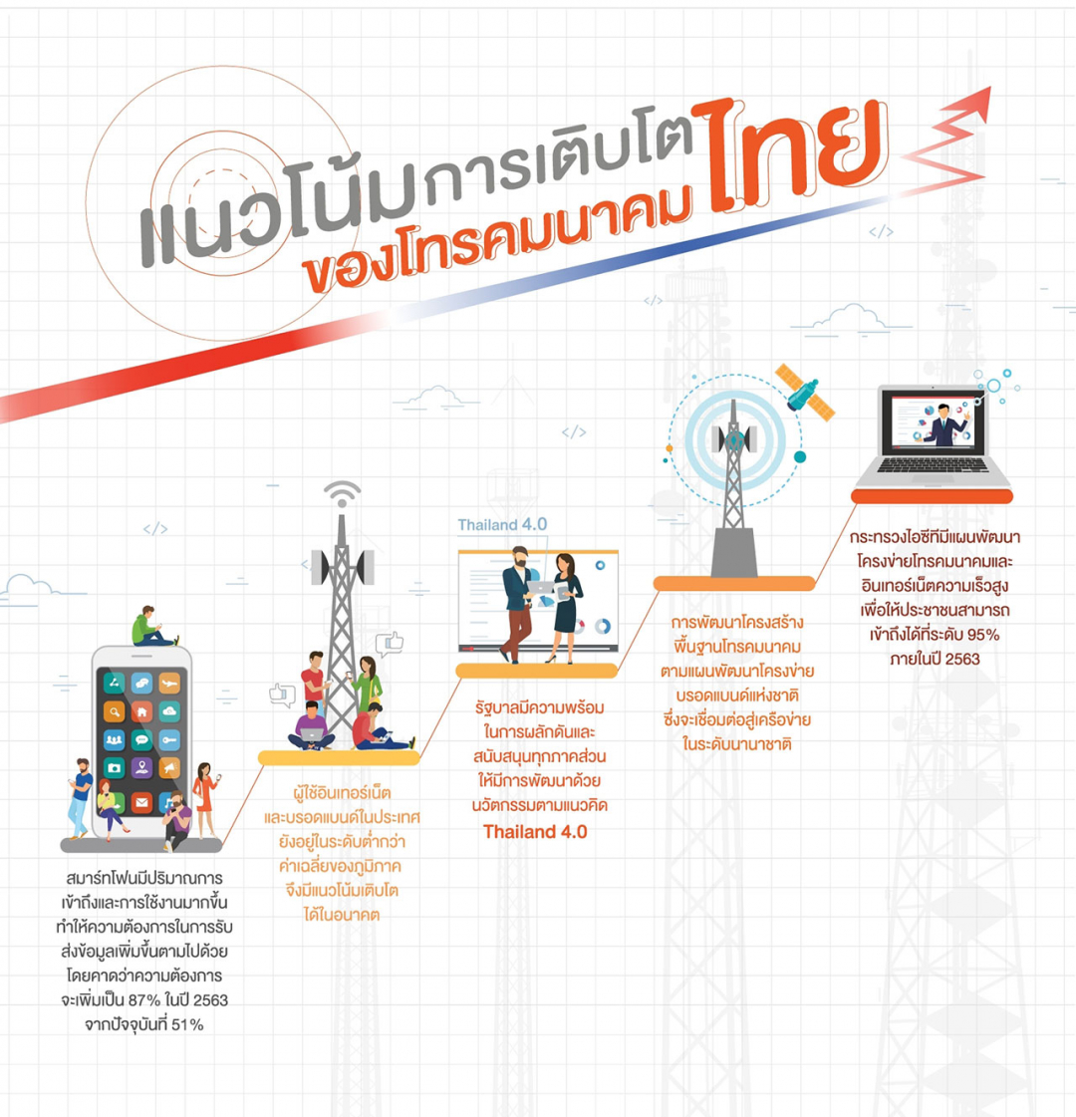
บทที่ 3 โครงสร้างพื้นฐานด้านไอที
แนวโน้มด้วยการสื่อสารโทรคมนาคม
เป็นการศึกษาถึงแนวโน้มถึงทางด้านอุตสาหกรรม ด้านเทคโนโลยี และด้านการประยุกต์ใช้งานทางธุรกิจ
10
สอนโดย ผู้ช่วยศาสตราจารย์ จุฑาวุฒิ จันทรมาลี SDU-ComSci

Slide 12
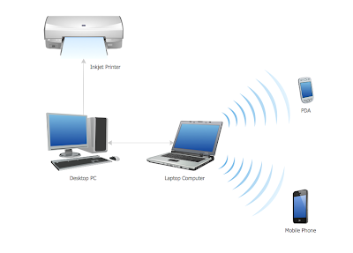
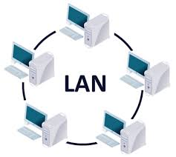
บทที่ 3 โครงสร้างพื้นฐานด้านไอที
ชนิดของเครือข่าย
สามารถจำแนกออกเป็นเครือข่ายต่าง ๆ ดังนี้
เครือข่ายส่วนบุคคล
2. เครือข่ายท้องถิ่น
11
สอนโดย ผู้ช่วยศาสตราจารย์ จุฑาวุฒิ จันทรมาลี SDU-ComSci

Slide 13
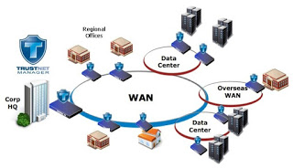
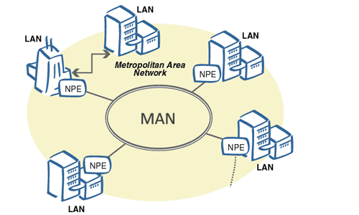
บทที่ 3 โครงสร้างพื้นฐานด้านไอที
ชนิดของเครือข่าย
สามารถจำแนกออกเป็นเครือข่ายต่าง ๆ ดังนี้
3. เครือข่ายระดับเมือง
4. เครือข่ายระดับประเทศ
12
สอนโดย ผู้ช่วยศาสตราจารย์ จุฑาวุฒิ จันทรมาลี SDU-ComSci

Slide 14
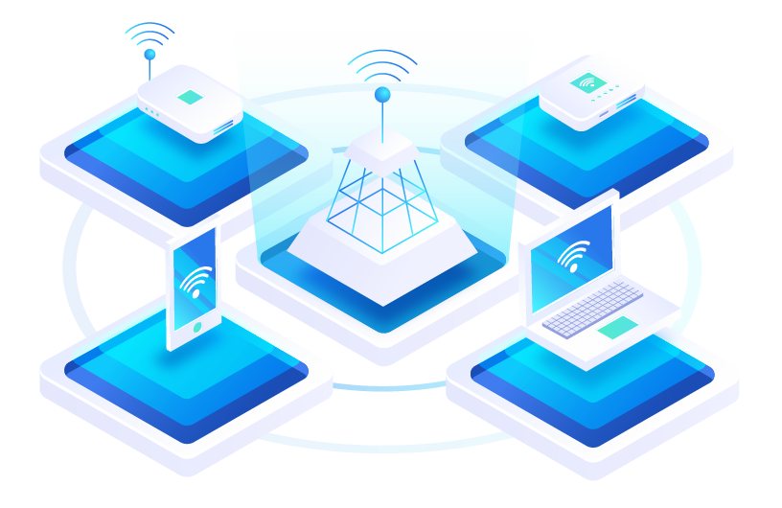
บทที่ 3 โครงสร้างพื้นฐานด้านไอที
อินเทอร์เน็ต
เป็นเครือข่ายสาธารณะ ประกอบไปด้วยเครือข่ายที่หลากหลาย โดยจะมีอุปกรณ์เราเตอร์ทำหน้าที่เชื่อมต่อระหว่างเครือข่ายเข้าด้วยกัน มีสถาปัตยกรรมที่แตกต่างกัน โดยมีอุปกรณ์เกตเวย์ทำหน้าที่ให้ระบบที่มีความแตกต่างกันสามารถสื่อสารร่วมกันเป็นเครือข่ายเดียวกันได้
13
สอนโดย ผู้ช่วยศาสตราจารย์ จุฑาวุฒิ จันทรมาลี SDU-ComSci

Slide 15
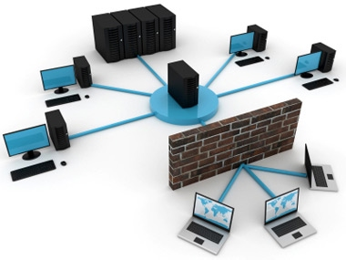
บทที่ 3 โครงสร้างพื้นฐานด้านไอที
อินทราเน็ต
เป็นเครือข่ายภายในองค์กร ที่ถูกสร้างขึ้นตามมาตรฐานเทคโนโลยีเดียวกันกับอินเทอร์เน็ตและเวิลด์ไวด์เว็บ เพียงแต่เป็นเครือข่ายส่วนบุคคล พนักงานในองค์กรสามารถใช้อินทราเน็ตที่เป็นเครือข่ายสาธารณะ แต่ผู้ใช้ภายนอกที่ไม่ได้รับอนุญาต จะไม่สามารถเข้าเครือข่ายภายในองค์กรได้ เพราะจะมีอุปกรณ์ไฟร์วอลล์คอยป้องกัน
14
สอนโดย ผู้ช่วยศาสตราจารย์ จุฑาวุฒิ จันทรมาลี SDU-ComSci

Slide 16
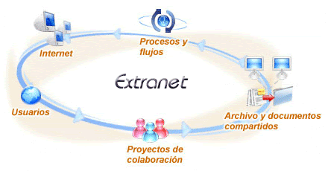
บทที่ 3 โครงสร้างพื้นฐานด้านไอที
เอ็กซ์ทราเน็ต
เป็นเครือข่ายส่วนบุคคลที่พัฒนาขึ้นด้วยเทคโนโลยีอินเทอร์เน็ตเช่นเดียวกัน โดยมีจุดประสงค์เพื่อเชื่อมโยงระหว่าง 2 องค์กรขึ้นไป ผ่านการเชื่อมโยงอินทราเน็ตระหว่างองค์กรเข้าอินทราเน็ตของลูกค้า ผู้ขายปัจจัยการผลิต หรือคู่ค้าธุรกิจอื่น ๆ สำหรับเส้นทางเชื่อมโยงเครือข่ายกันมักใช้เทคโนโลยี เครือข่ายเสมือนส่วนตัว [VPN] ซึ่งถูกใช้งานบนโครงสร้างสาธารณะอย่างอินเทอร์เน็ตแต่ยังคงเป็นเครือข่ายส่วนตัว เพื่อให้เกิดความปลอดภัยด้วยการเข้ารหัสในไอพีแพ็กเก็ตก่อนที่จะนำส่งผ่านอินเทอร์เน็ต
15
สอนโดย ผู้ช่วยศาสตราจารย์ จุฑาวุฒิ จันทรมาลี SDU-ComSci

Slide 17
สอนโดย ผู้ช่วยศาสตราจารย์ จุฑาวุฒิ จันทรมาลี SDU-ComSci

